Slide 1
图论
---[BJTU]Lrsn

Slide 2
最短路
四个算法
次短路
最短路计数
二分答案 + 最短路
最小环
差分约束
网络流
最大流
EK(SAP算法)
Dinic OR ISAP
费用流
二分图
最大匹配
最优完备匹配
相关结论
许多部分借鉴自骆神---Lquartz

Slide 3
明确一些概念
稀疏图, 稠密图, 完全图
加权图: 图的边有权值(经过边的花费)
最短路径:从图中某一顶点（称为源点）到达另一顶点（称为终点）的路径可能不止一条，找到一条路径，使得沿此路径各边上的权值总和（即从源点到终点的距离）达到最小，这条路径称为最短路径（shortest path）。

Slide 4
问题分类
确定起点的最短路径问题 - 即已知起始结点，求起点到其他所有点的最短路径的问题。
确定终点的最短路径问题 - 与确定起点的问题相反，该问题是已知终结结点，求最短路径的问题。在无向图中该问题与确定起点的问题完全等同，在有向图中该问题等同于把所有路径方向反转的确定起点的问题。
确定起点终点的最短路径问题 - 即已知起点和终点，求两结点之间的最短路径。
全局最短路径问题 - 求图中所有的最短路径。(任意两点之间的最短路径)

Slide 5
问题分类
第一类:
确定起点的最短路径问题
确定终点的最短路径问题
确定起点终点的最短路径问题
第二类:
全局最短路径问题

Slide 6
图的存储
邻接矩阵 存储空间O(n^2), 遍历时间O(n^2)
只存储有效边的邻接矩阵 存储空间O(n+m), 遍历时间O(m)
邻接表 存储空间O(n+km), 遍历时间O(m)

Slide 7
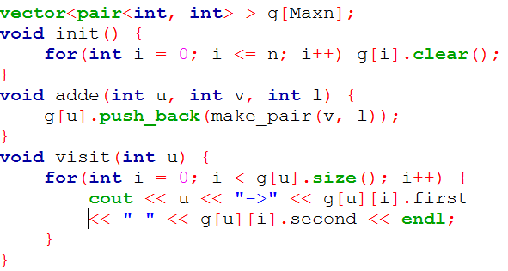
图的存储
只存储有效边的邻接矩阵 存储空间O(n+m), 遍历时间O(m)
PS: 联系vector的性能和实现, 思考push_back的效率, clear()操作的真正效果, 分析时间和空间复杂度

Slide 8
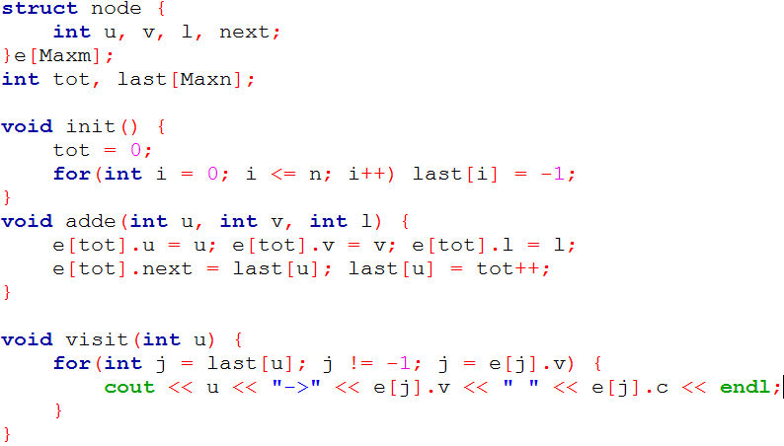
图的存储
链式前向星、边表、模拟链表…

Slide 9
图的存储
图的存储需要考虑数据规模以及实现复杂度, 例如
给定n(n<=2000)个点的图, 边数为m(m<=50000),
是可以采用邻接矩阵存储的, 但是对于对于遍历或者是最短路, 生成树等算法的实现过程中需要遍历整个邻接表(2000*2000), 而如果采用vector数组存储或者邻接表存储的话, 复杂度为50000, 其中相差很大.
一般除了数据规模很小(10^2, 或者稍大)都不采用邻接矩阵, 而采用vector数组实现需要考虑vector的特性(实际复杂度O(mlogm)), 而采用邻接表时特别注意邻接表大小(过小出错, 过大内存占用较大且速度较慢)和初始化.

Slide 10
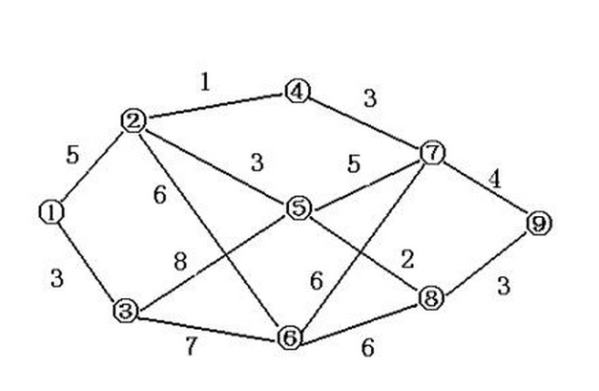
最短路
给定加权无向图, 求S到T的最短路

Slide 11
最短路
松弛操作
从i到j的最短路有哪些情况?
i有一条边直接到j (i→j)
i有一条边到k, k有一条边到j, (i→k→j)
… …

Slide 12
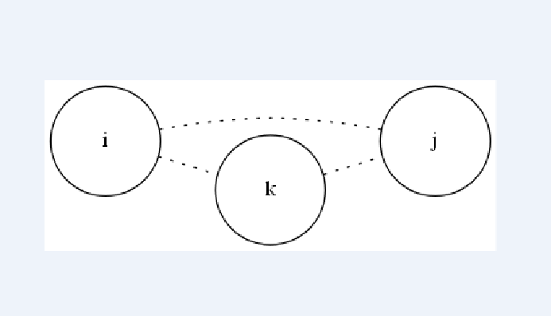
最短路
松弛操作
dist[i][k] + dist[k][j] < dist[i][j]
PS: dist[i][k]和dist[k][j]经过重复的点或路径?

Slide 13
Dijkstra
Dijkstra (单源最短路)
思想: 给定无负权回路的带权图, 维护图的两个顶点集合S和T=V-S, 其中S表示已经确定了到源点s的最短路的点集(初始将源点s加入S), T表示还没有确定到源点最短路, 但是他们都有一个经过S中的点到源点的距离. 每次从T中选取到源点距离最小的点u, 将其加入S, 并利用u更新其他在T中的点 通过S中的点到源点s的距离, 直到T为空

Slide 14
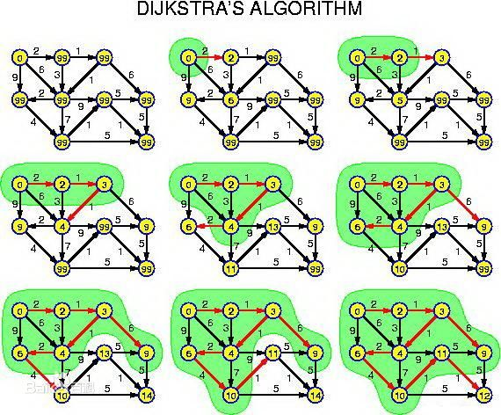

Slide 15
#define INF 0x7FFFFFFF
#define MAX_V 1000
#define MAX_E 1000000 + 10
int cost[MAX_V][MAX_V];
int d[MAX_V];
bool used[MAX_V];
int V;
void dijskra( int s ) {
for( int i = 0; i < V; ++i ) { d[i] = INF; used[i] = false; }
d[s] = 0;
while( true ) {
int v = -1;
for( int u = 0; u < V; ++u ) {
if( !used[u] && ( v == -1 || d[u] < d[v] ) ) v = u;
}
if( v == -1 ) break;
used[v] = true;
for( int u = 0; u < V; ++u ) {
d[u] = min( d[u], d[v] + cost[v][u] );
}
}
return ;
}

Slide 16
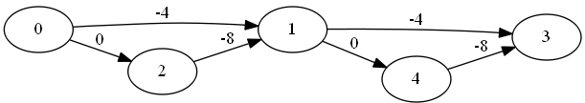
Dijkstra
应用范围:
求单源最短路(从源点到其他各点的最短路)
不能有负权环
不能有负权边
存在负环是无法求出最短路, 证明? 存在负边又怎样?
PS: 对于稀疏图, Dijkstra可以利用堆优化到O(mlogn), 将在最后介绍

Slide 17
Bellman-Ford
Bellman-Ford
算法流程:
源点为S, 初始化dist[]数组, dist[s] = 0, 对于其他点dist[i] = INF
对于以下操作最多循环执行n-1次:
遍历每一条边(u, v, w)(u→v, 权值为w), 如果dist[u] + w < dist[v] , 则更新dist[v], 否则不更新;
如果遍历了所有边都没有更新着跳出循环
3. 再遍历所有边(u,v,w), 看是否存在dist[u] + w < dist[v]的情况出现, 如果存在, 则图中存在负权环, 否则没有负权环, dist[i]表示从源点S到i的最短路
松弛操作
INF是一个很大的数, 表示在当前条件下一个很大的无法达到的值

Slide 18
struct edge { int from, to, cost; };
edge es[MAX_E];
int d[MAX_V];
int V, E;
void bf( int s ) {
for( int i = 0; i < V; ++i ) d[i] = INF;
d[s] = 0;
while( true ) {
bool flag = false;
for( int i = 0; i < E; ++i ) {
edge e = es[i];
if( d[e.from] != INF && d[e.to] > d[e.from] + e.cost ) {
d[e.to] = d[e.from] + e.cost;
flag = true;
}
}
if( !flag ) break;
}
return ;
}

Slide 19
Bellman-Ford
应用范围:
求单源最短路(从源点到其他各点的最短路)
判负权环
PS: 稍后讲的SPFA是Bellman-Ford的队列实现

Slide 20
SPFA
SPFA (Shortest Path Faster Algorithm)
简单介绍: Bellman-Ford的队列实现
Bellman-Ford时间复杂度达到O(nm), 无法适应ACM竞赛中的要求(动辄n>10^5), 而SPFA可以使得复杂度达到O(km)(一般情况k比较小)
算法流程:
初始化各点到源点s的距离dist[]为INF, dist[s]= 0, 将s加入队列
取出队首元素u, 遍历所有u相连的边e(u,v,w), 当dist[u]+w<dist[v], 更新dist[v], 并将v加入队列
重复步骤2, 直到队列为空

Slide 21
int cost[MAX_V][MAX_V];
int d[MAX_V];
bool used[MAX_V];
int V;
void spfa( int s ) {
queue<int> q;
for( int i = 0; i < V; ++i ) { d[i] = INF; used[i] = false; }
d[s] = 0; used[s] = true;
q.push( s );
while( !q.empty() ) {
int u = q.front(); q.pop();
for( int i = 0; i < V; ++i ) {
if( d[u] + cost[u][i] < d[i] ) {
d[i] = d[u] + cost[u][i];
if( !used[i] ) {
used[i] = true;
q.push( i );
}
}
}
used[s] = false;
}
return ;
}

Slide 22
SPFA
应用范围:
求单源最短路
判负权环(一个节点入队>n次, 或者SPFA之前通过dfs判断)
最短路计数
次短路

Slide 23
floyd
floyd
基本思想：开始设集合S的初始状态为空，然后依次将0,1，… n-1顶点加入，同时用d[i][j]保存从i到j，仅经过S中的顶点的最短路径，在初始时刻，d[i][j] = A[i][j]中间不经过任何节点，然后依次向S中插入节点，并利用松弛操作进行更新
d(k)[i][j] = min{ d(k-1)[i][j], d(k-1)[i][k]+d(k-1)[k][j]}

Slide 24
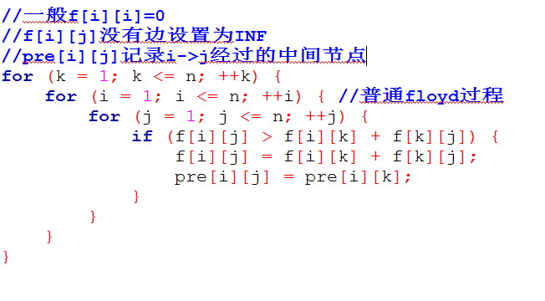
floyd
时间复杂度 O(n^3), 空间复杂度 O(n^2)

Slide 25
floyd
floyd的应用
任意源汇之间的最短路
求出最短路径
最小环
PS: 其实除了floyd算法是求任意两点之间的最短路, 其他三种算法都是求单源最短路(两点之间最短路也由单源最短路求出)

Slide 26
最短路
 | Floyd | Bellman-Ford | Dijkstra | SPFA
时间复杂度 | O(n^3) | O(nm) | O(n^2) | O(kn)
空间复杂度 | O(n^2) | O(n+m) | O(n^2) | O(n+m)
有负环 | ? | OK | NO ? | OK(注意退化)
无负环,有负边 | ? | OK | NO ? | OK(注意退化)
优化 |  | 队列优化→SPFA | 堆优化→O(mlogn) | deque优化
稳定性 | 好 | 好 | 好 | 不稳定

Slide 27
struct edge { int to, cost; };
typedef pair<int, int> PII;
vector<edge> G[MAX_V];
int d[MAX_V];
int V;
void dijskra( int s ) {
priority_queue<PII, vector<PII>, greater<PII> > pq;
for( int i = 0; i < V; ++i ) d[i] = INF;
d[s] = 0;
pq.push( PII( 0, s ) );
while( !pq.empty() ) {
PII p = pq.top(); pq.pop();
int v = p.second;
if( d[v] < p.first ) continue;
for( int i = 0; i < G[v].size(); ++i ) {
edge e = G[v][i];
if( d[e.to] > d[v] + e.cost ) {
d[e.to] = d[v] + e.cost;
pq.push( PII( d[e.to], e.to ) );
}
}
}
return ;
}

Slide 28
int cost[MAX_V][MAX_V];
int d[MAX_V];
bool used[MAX_V];
int num[MAX_V];
int V;
struct cmp {
bool operator() ( int x, int y ) {
return d[x] > d[y];
}
};
bool spfa_slf_pq( int s ) {
priority_queue<int, vector<int>, cmp > pq;
for( int i = 0; i < V; ++i ) { d[i] = INF; used[i] = false; num[i] = 0; }
d[s] = 0; used[s] = true; ++num[s];
pq.push( s );
while( !pq.empty() ) {
int u = pq.top(); pq.pop();
for( int i = 0; i < V; ++i ) {
if( d[u] + cost[u][i] < d[i] ) {
d[i] = d[u] + cost[u][i];
if( !used[i] ) {
++num[i];
if( num[i] > V ) return false;
pq.push( i );
used[i] = true;
}
}
}
used[s] = false;
}
return true;
}

Slide 29
floyd&最小环
求给定有向图中, 任选起点, 最后遍历若干路径后仍然回到起点的最小花费
对于两年不相同的三点: i, j,k, 其组成的最小环应该如下:
dist[i][k]+dist[k][j]+graph[j][i]
其中dist[][]为不经过k的最短路, graph[][]为原图中的边

Slide 30
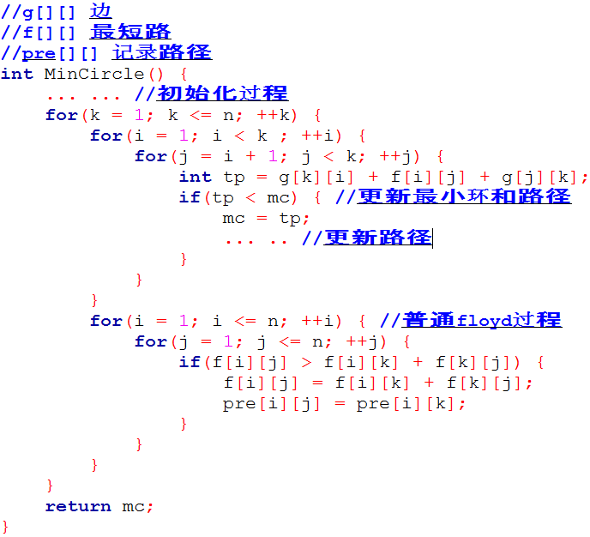
floyd&最小环

Slide 31
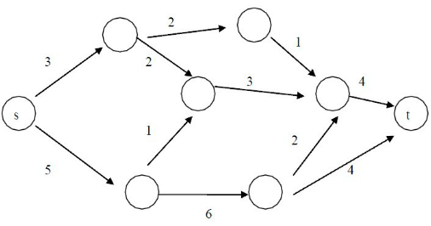
网络流
一个流网络
(边上的数字表示边的容量)

Slide 32
网络流
容量
流量
反向流
残余网络
增广路

Slide 33
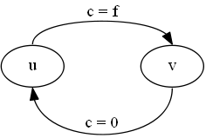
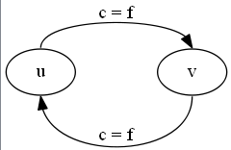
网络流
建边
对于有向边e(u,v,f), u→v, 容量为f, 我们建立两条边e(u,v,c=f), e’(v,u,0), 对于无向边e(u,v,f), 我们建立两条边e(u,v,c=f), e’(v,u,c=f)

Slide 34
网络流
struct Edge { int to, cap, next; };
Edge es[MAXN << 1];
void add( int u, int v, int c ) {
es[cnt].to = v; es[cnt].next = head[u];
es[cnt].cap = c; head[u] = cnt++;
es[cnt].to = v; es[cnt].next = head[u];
es[cnt].cap = 0; head[u] = cnt++; // cap 无向边也是c
return ;
}

Slide 35
最大流
最大流
增广路法(ACM竞赛主要使用方法)
FF方法
最短增广路径
EK算法
dinic
Improved SAP(ISAP)
预留推进法

Slide 36
FF方法
int max_flow() {
int flow = 0;
while( true ) {
memset( used, false, sizeof( used ) );
int f = dfs( 1, INF );
if( f == 0 ) return flow;
flow += f;
}
return flow;
}

Slide 37
FF方法
int dfs( int u, int f ) {
if( u == t ) return f;
used[u] = true;
for( int i = head[u]; ~i; i = es[i].next ) {
Edge &e = es[i];
if( !used[e.to] && e.cap > 0 ) {
int d = dfs( e.to, min( f, e.cap ) );
if( d > 0 ) {
e.cap -= d;
es[i ^ 1].cap += d;
return d;
}
}
}
return 0;
}

Slide 38
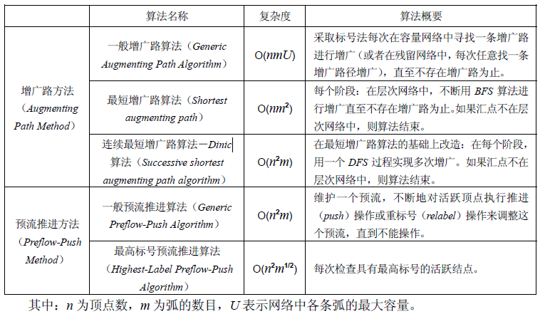
最大流
性能比较

Slide 39
费用流
费用流
在有代价与容量约束的网络上，安排一定的流量，使得所安排流量的费用或者代价达到最小，就是所谓的最小费用流问题。
如果所安排的流量为网络的最大流，则称为最小费用最大流。
最小费用最大流
在保证流量最大的前提下, 使得总费用最小

Slide 40
费用流
基本思想:
以费用为边权, 求S到T的流量>0的路径最短的增广路(最小费用增广路), 修改残余网络, 直到找不到增广路结束, 此时即可得到最小费用最大流.
常用算法:
SPFA寻找增广路
ZKW费用流

Slide 41
最大流&最小割
什么是最小割
什么是最大流最小割定理
流割模型建模和求解(网络流的真正难点)

Slide 42
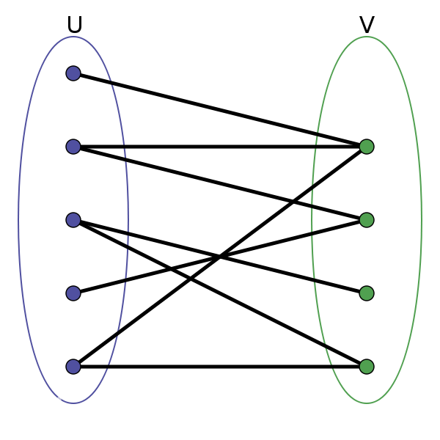
二分图
二分图又称作二部图，是图论中的一种特殊模型。
二分图中, 顶点分为不相交的两个集合, 图中所有边的两个端点分别属于两个不同的集合. 即, 同一集合点之间没有边.
PS: 树是一个二分图!

Slide 43
最大匹配
最大匹配:
二分图的一个匹配:
从二分图中选出一些边, 使得每一个点最多和一条边相连.
二分图中包含边数最多的匹配称为图的最大匹配。

Slide 44
最大匹配
匈牙利算法
选定二分图的一边(假设有n个点), 遍历n个点, 分别以它为起点, 找一条增广轨,如果存在, 则反转增广轨上的边(已匹配的改为未匹配, 未匹配的改为匹配), 匹配数加1.

Slide 45
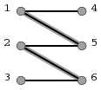
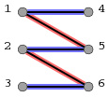
最大匹配
增广轨

Slide 46
最大匹配
匈牙利算法
其本质就是对于一个还未匹配的点, 通过暴力遍历与这个点相连通的点的方式查找一个与之连通的(经过若干条边相连)的未匹配点, 从而修改路径上的边

Slide 47
匈牙利算法
bool nfind( int x ) {
int i;
for( i = 0; i < m; ++i ) {
if( nmap[x][i] = 1 && !state[i] ) {
state[i] = 1;
if( !result[i] || nfind( result[i] ) ) {
result[i] = x;
return true;
}
}
}
return false;
}

Slide 48
匈牙利算法
int main() {
int i, j, k;
ans = 0;
scanf( "%d%d", &n, &m );
for( i = 0; i < n; ++i ) {
scanf( "%d", t );
for( j = 0; j < t; ++j ) {
scanf( "%d", &tmp );
nmap[i][tmp - 1] = 1;
}
}
for( i = 0; i < n; ++i ) {
memset( state, 0, sizeof( state ) );
if( nfind( i ) ) ++ans;
}
printf( "%d\n", &ans );
return 0;
}

Slide 49
最大匹配
HK算法(Hopcroft-Karp)
匈牙利算法是每次寻找一条增广轨, 每次匹配最多加1, 而HK算法则是每次找多条增广轨, 进行多路增广, 时间复杂度为O(m*n^0.5)
实现稍微麻烦, 不过确实效率提高不少
SPOJ 4206(不使用HK会TLE)
PS: 其实朴素匈牙利算法如果在最开始使用贪心方法构造一个初始解, 可以使得求最大匹配的效率提高

Slide 50
最大匹配
完美匹配： 如果所有点都在匹配边上，称这个最大匹配是完美匹配。
最大独立集 : 最大的一个点集, 任意两点之间不存在边
最小点覆盖 : 用最少的点（X集合或Y集合的都行）让每条边都至少和其中一个点关联
最小路径覆盖 : 用尽量少的不相交简单路径覆盖有向无环图的所有结点 (PS: 此处注意, 最小路径覆盖是将一个点拆开成为i和i'建立二分图)

Slide 51
最大匹配
完美匹配： 如果所有点都在匹配边上，称这个最大匹配是完美匹配。
最大独立集 = 顶点数 - 最大匹配数
最小点覆盖 = 最大匹配数
最小路径覆盖 = 顶点数 - 最大匹配数
(PS: 此处注意, 最小路径覆盖是将一个点拆开成为i和i'建立二分图)

Slide 52
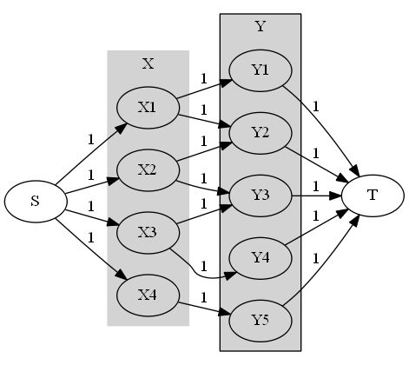
最大匹配&最大流

Slide 53
最优完备匹配
最优完备匹配
当X和Y集合元素个数相等时, XY之间的边有权值W(i,j), 要求出权值和最大的完备匹配
KM算法
PS: 时间复杂度较高, 一般此类问题之间转换为费用流模型求解

Slide 54
Thanks

